Slide 1

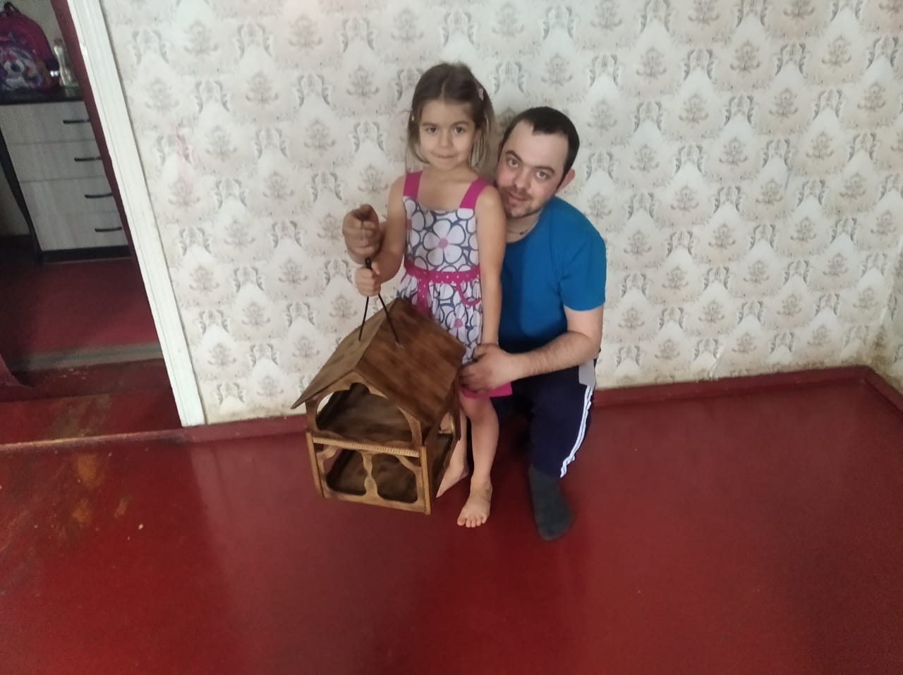
«Зимний фуршет
для птиц»
МКОУ Старокалитвенская СОШ
Емельяненко Полина
1 класс

Slide 2
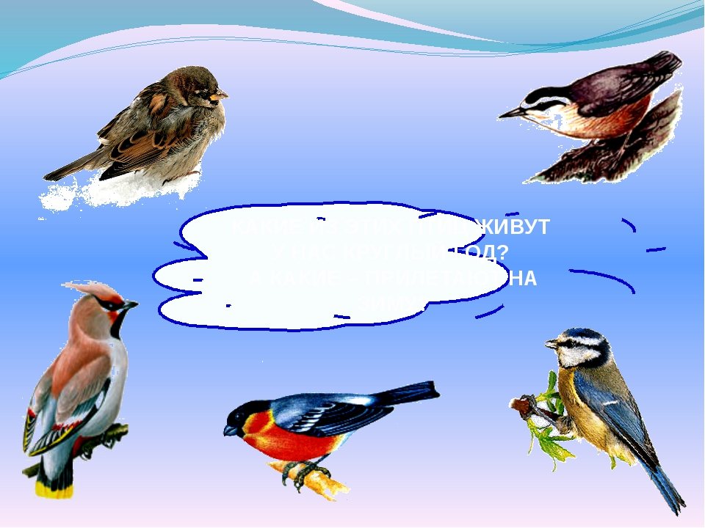
«Зимний фуршет для птиц»
На дворе белым-бело, Землю снегом замело. Трудно птицам зимовать, Трудно пищу добывать. | Поможем птицам, люди! Они ведь так малы, Давайте не забудем Их в долгий день зимы!

Slide 3
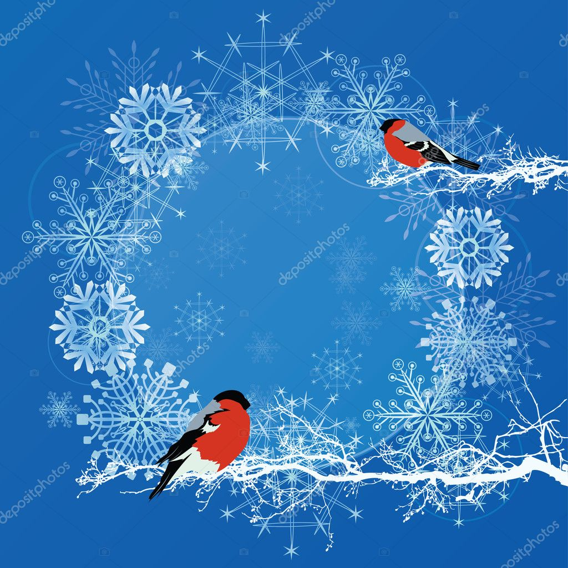
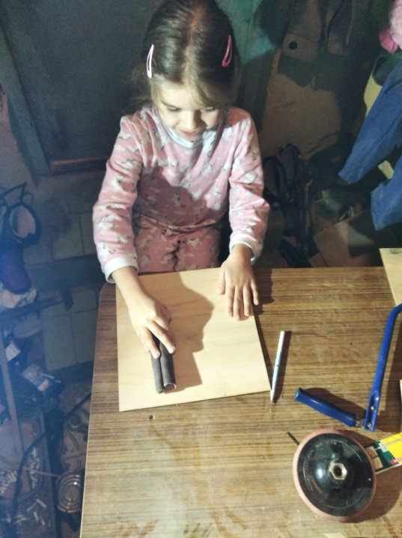
Зимой мороз подул немножко, разукрасил нам окошко! Сидят птички на заборе , Против нашего окна: Все голодные , замёрзли, Их не радует зима! «Мне их жалко, как помочь?»- У папы я спросила, Он сказал: «Это не сложно, Это нам по силе! Отложи свою игрушку, Будем делать им кормушку!»

Slide 4
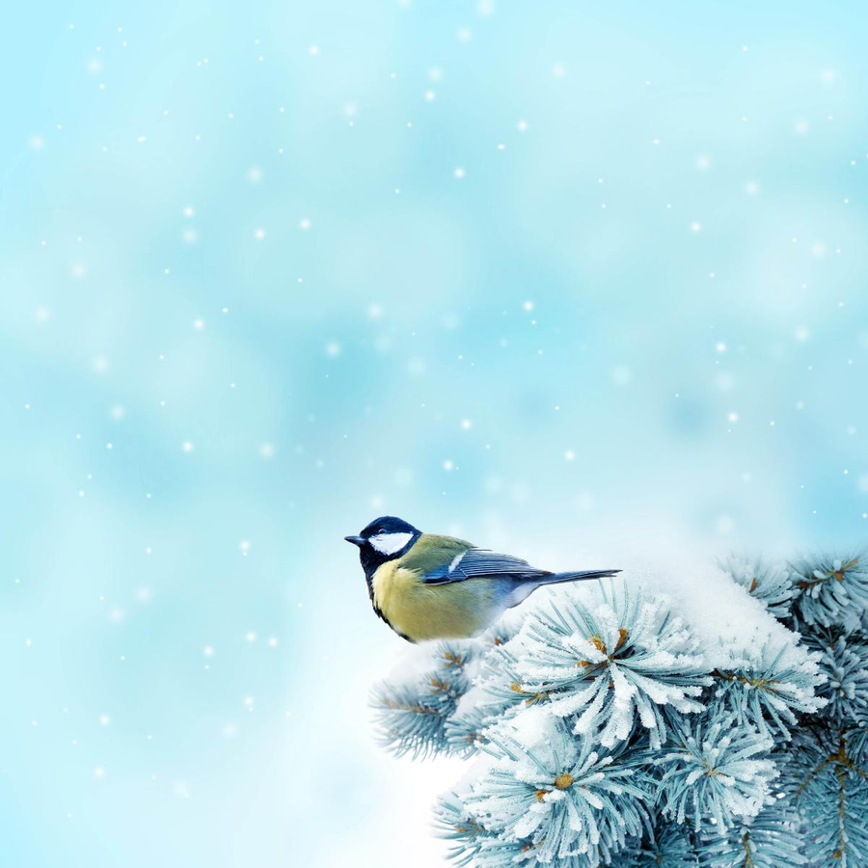
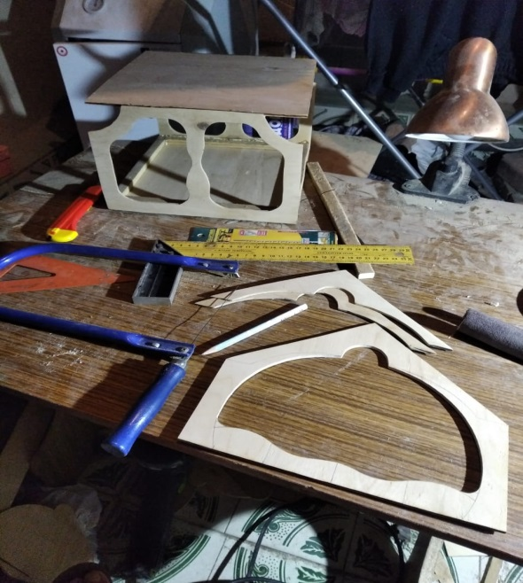
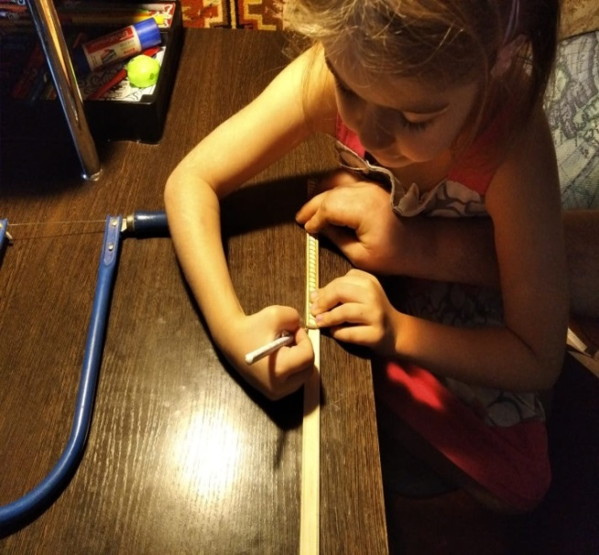
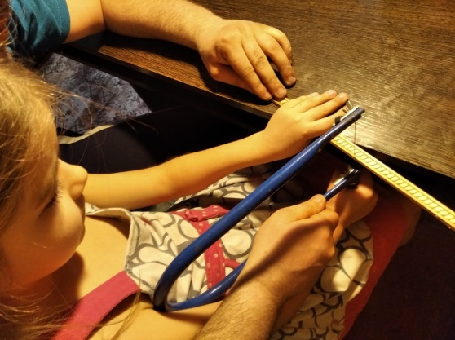
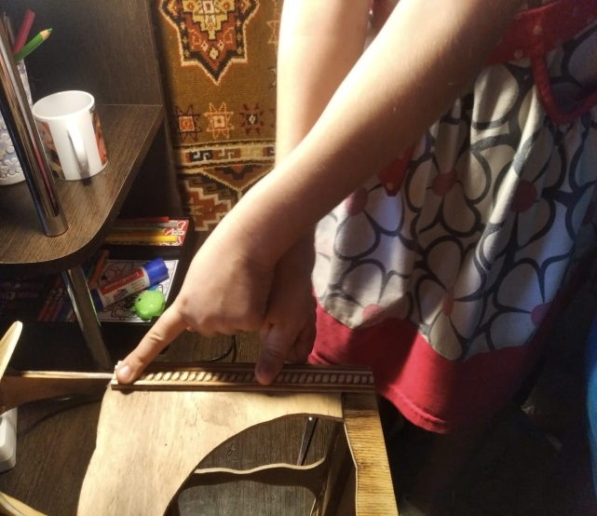
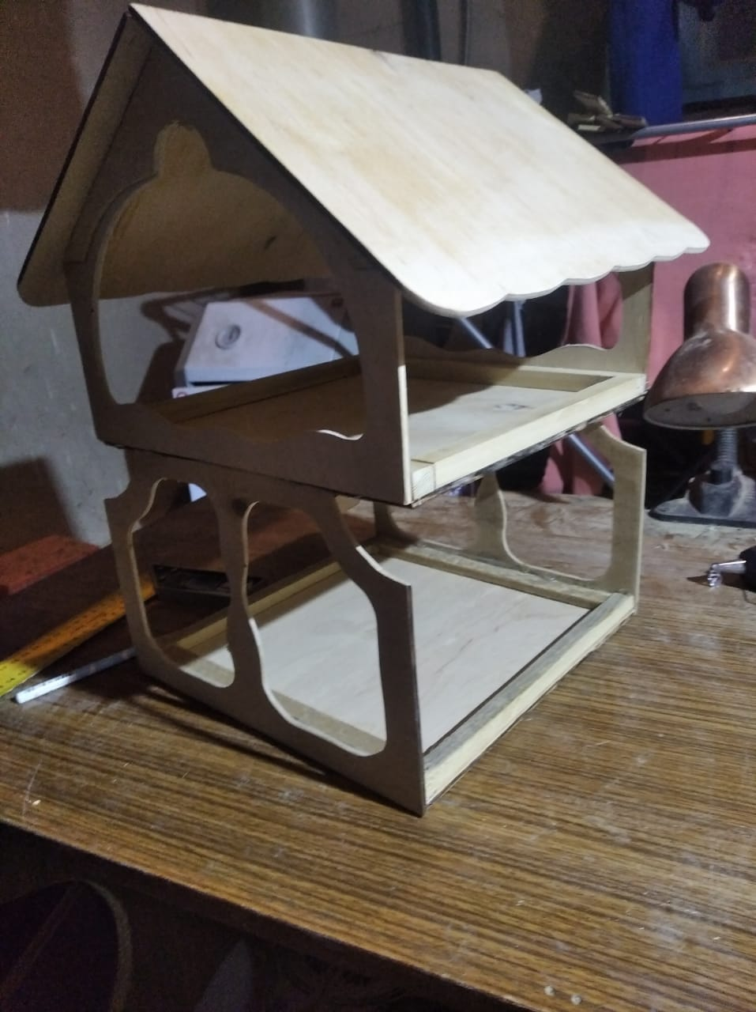
Всей семьёй обсудили эскиз, Птичкам будет «двухэтажный» сюрприз! Материал- натуральный, Домик-деревянный! Все этапы соблюдали, Лобзиком вырезали.

Slide 5

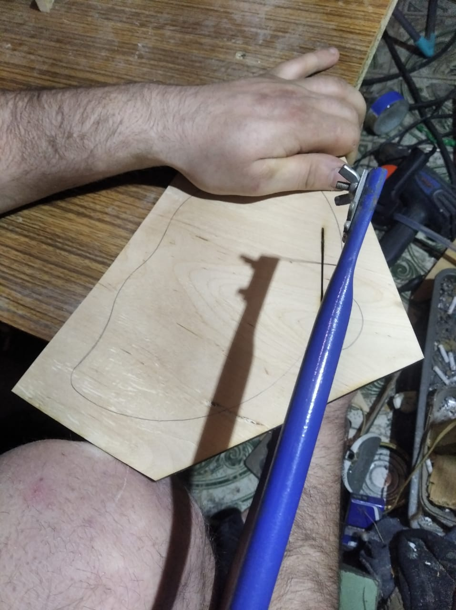
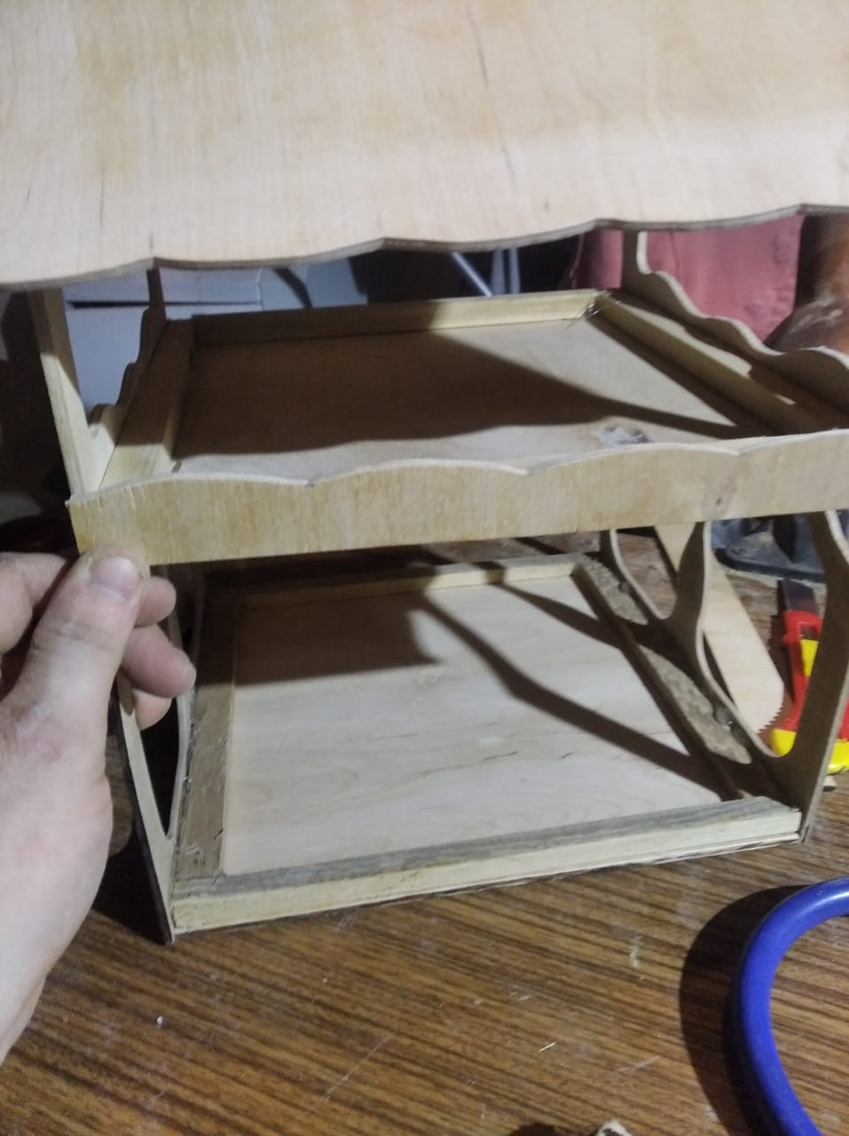
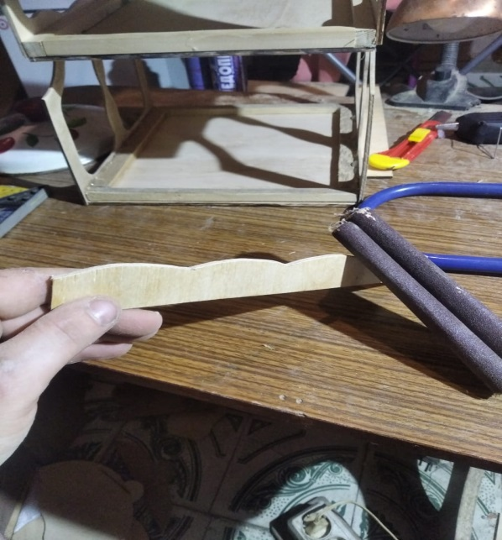
Папа очень мне помог, Вырезал он всё, что мог. Не жалел своих он сил, Лобзиком пилил, пилил… И меня вырезать учил. Папа мастер-хоть куда, Это точно знаю я!

Slide 6
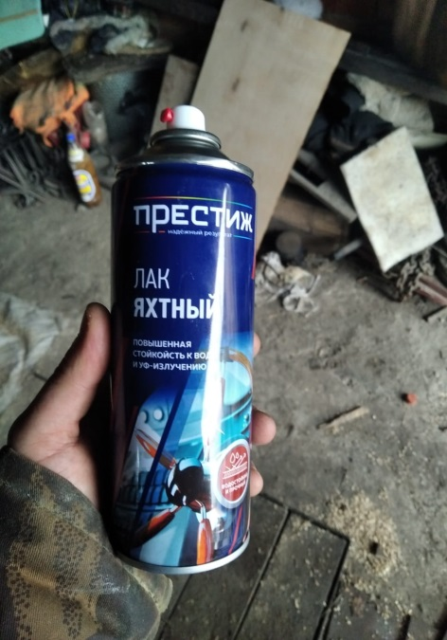
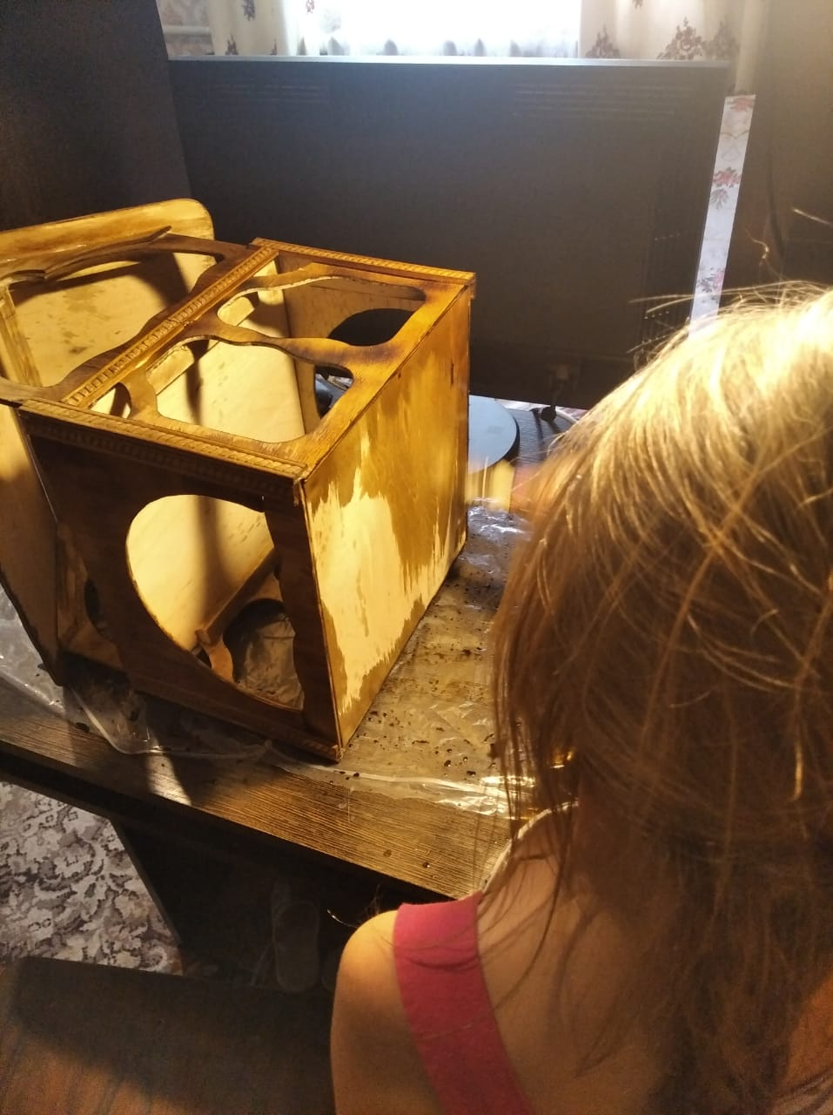
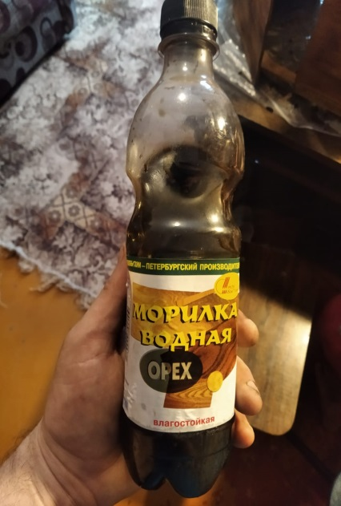
Дом для птичек укрепили, Клеем прочно закрепили, Без единого гвоздя, Птичек ранить нам нельзя. Чтобы домик не раскис, Морилку взяли и «престиж».

Slide 7
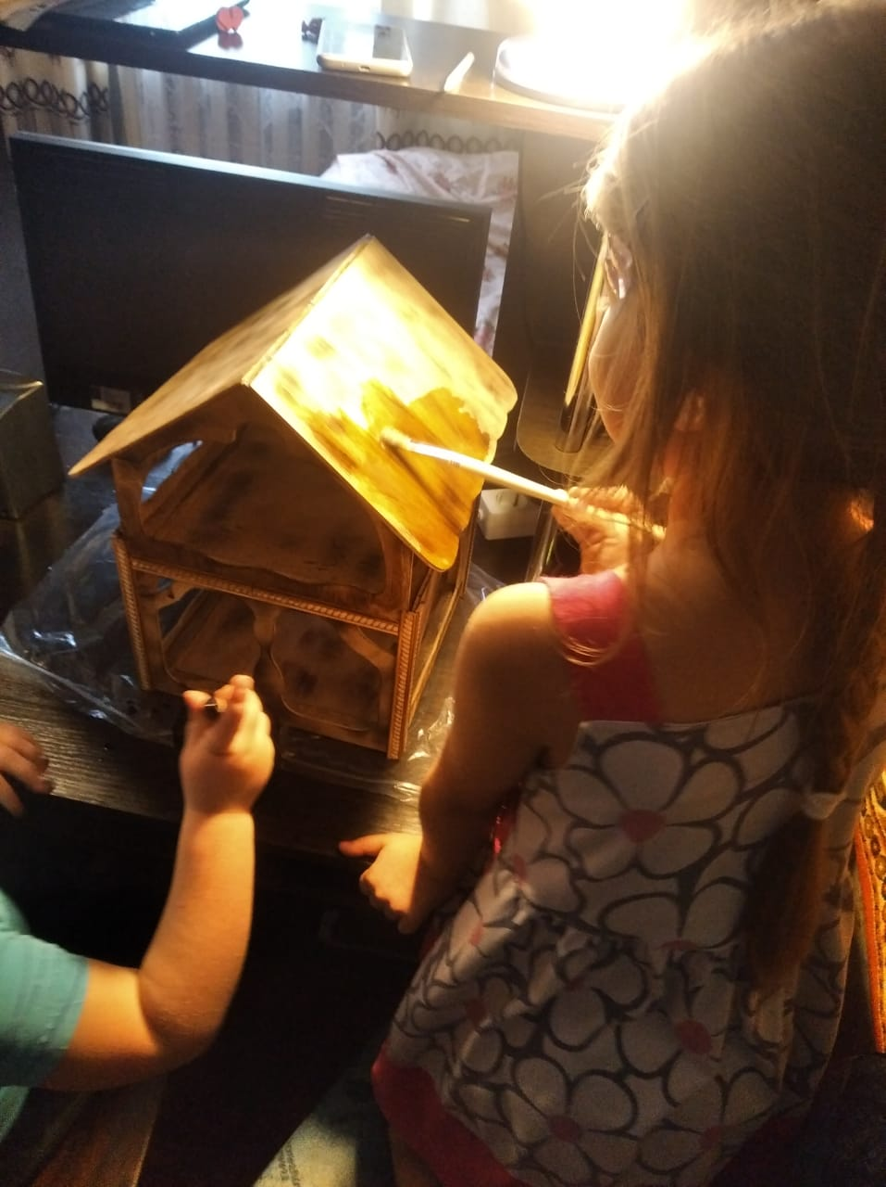
У меня есть младший брат, Он всегда помочь мне рад!

Slide 8
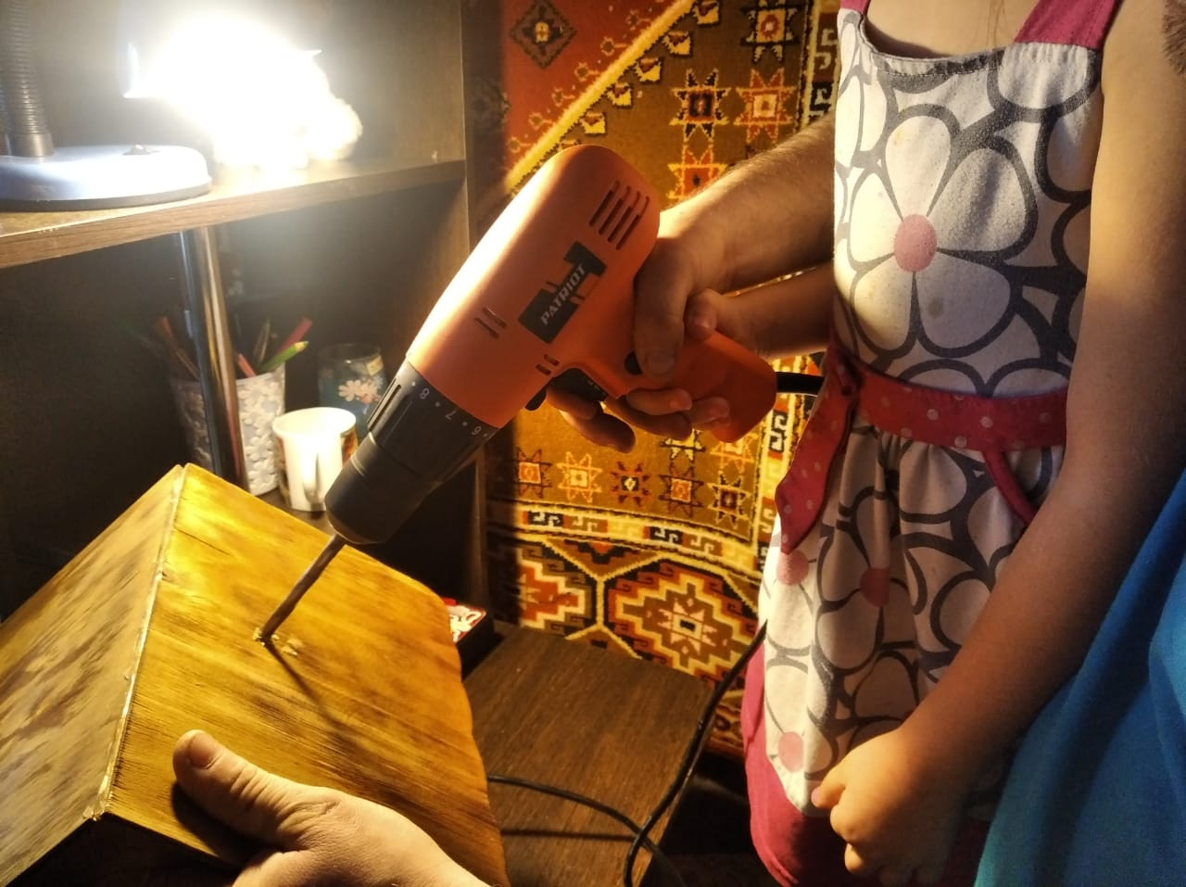
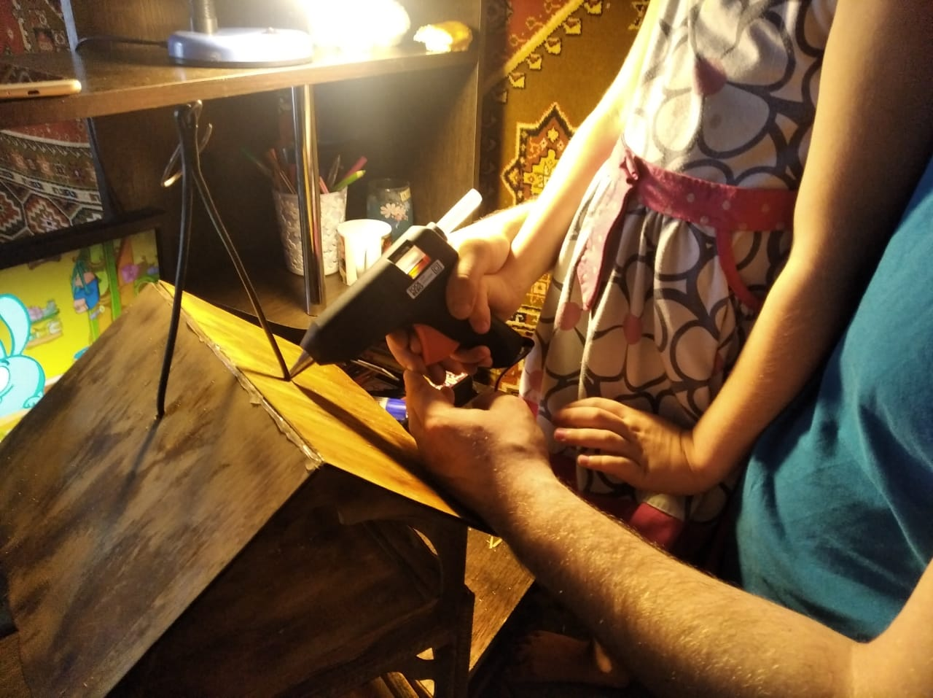
Самый сложный был момент, Электрический инструмент. Дрель жужжала, как пчела, Она нам очень помогла. Из проволоки прикрепили крюк. Теперь можно крепко, Зацепить за любую ветку, Чтобы ветром не качало И кормушка не упала.

Slide 9
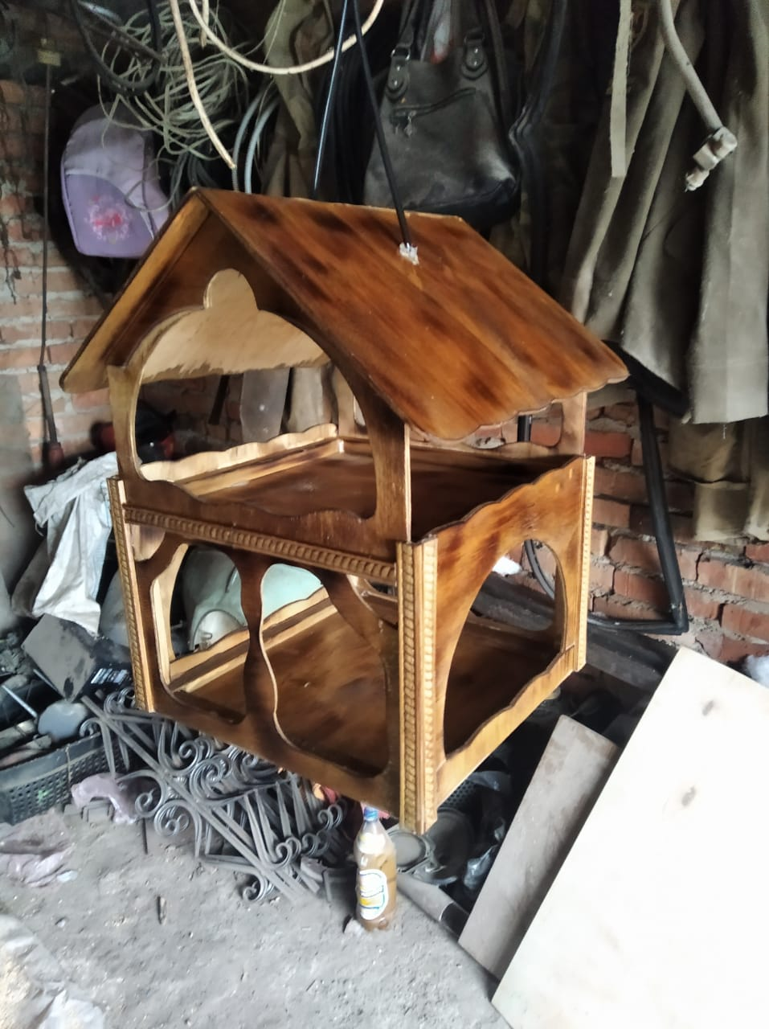
Вся семья старалась! Мама помогала, Советы раздавала, На камеру снимала.

Slide 10
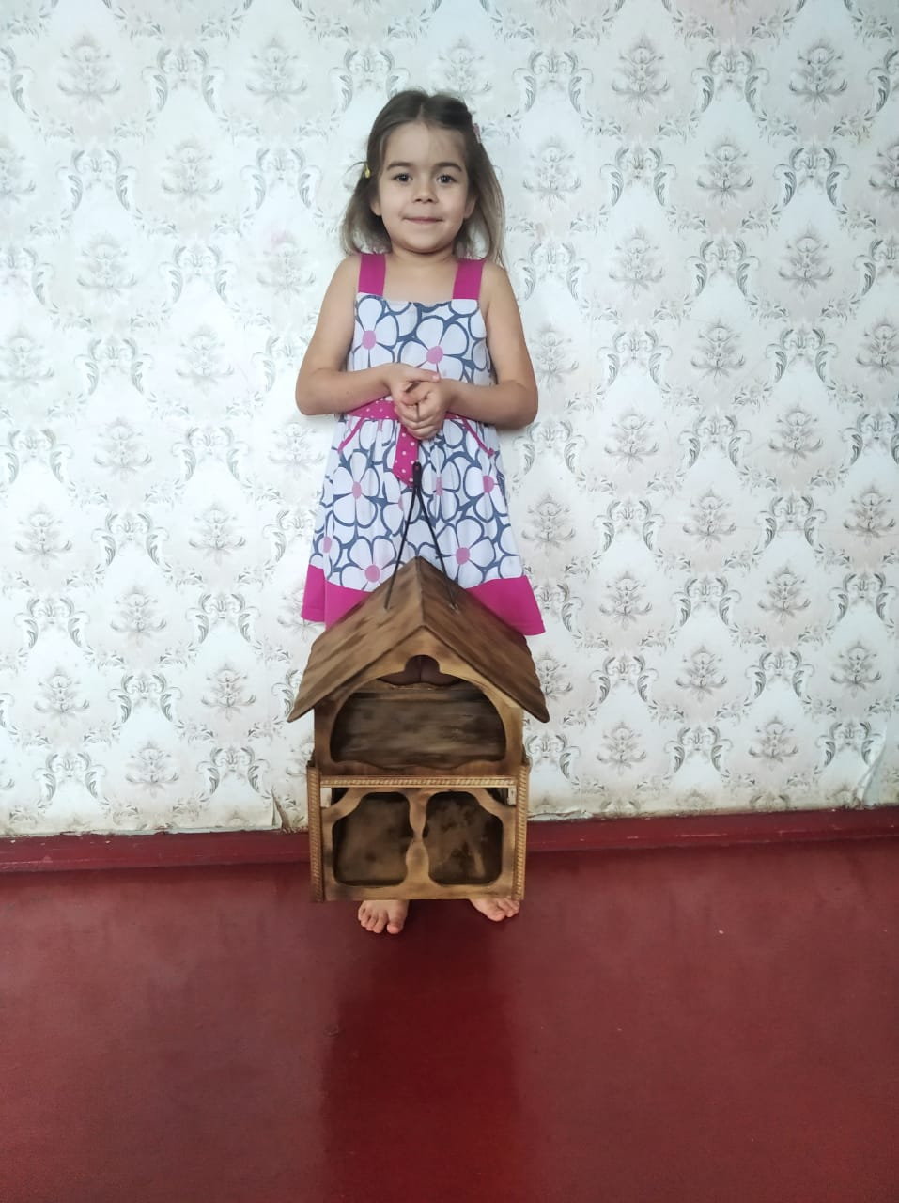
Долго мы трудились, вот что получилось!
Нам птицы ответят добром за заботу: Избавят от мошек, личинок-проглотов; Нашествие гусениц – хуже пожаров, Пернатые роще – сродни санитаров!

Slide 11
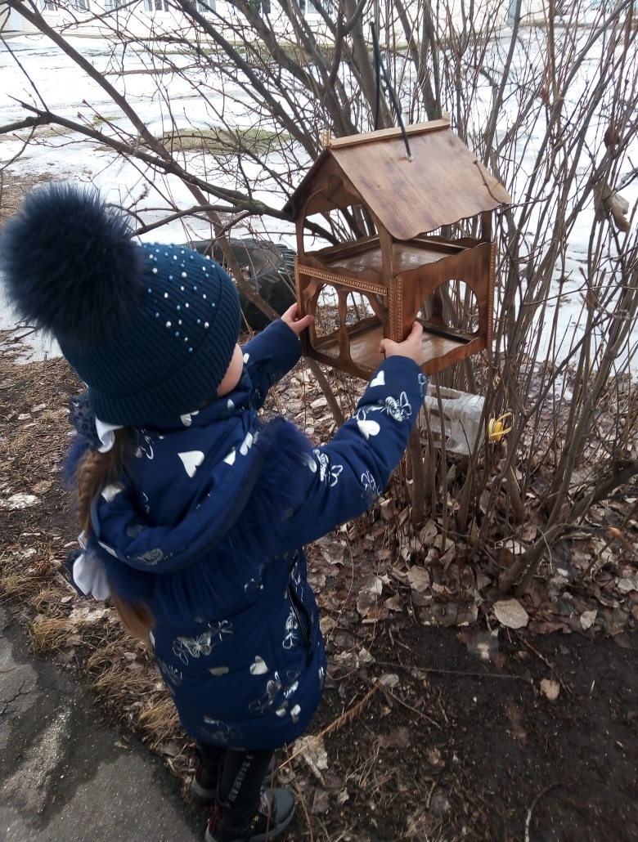
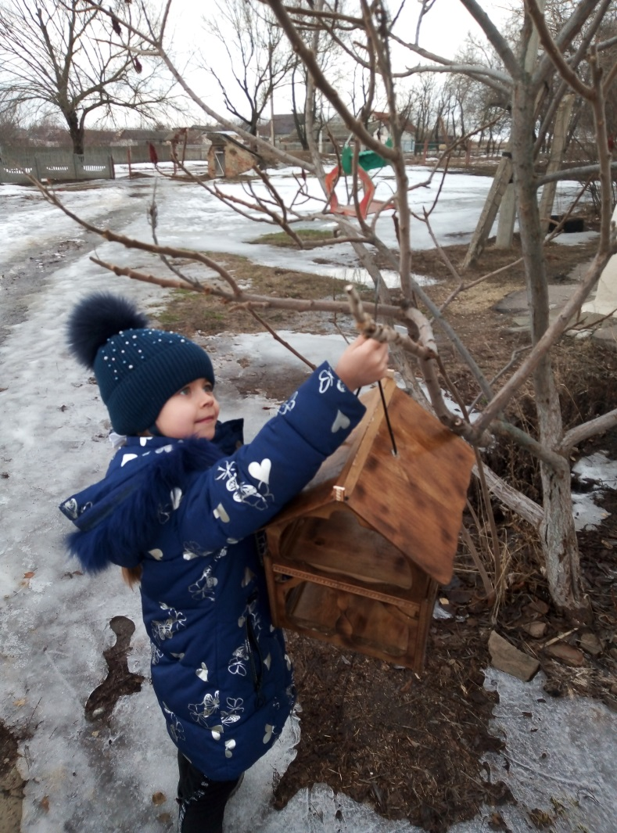
Давайте строить домики птичьи, Чтоб радовал лес бесконечным величьем! Синички свистели, сорока трещала, Чирикал воробушек, голубка летала!

Slide 12
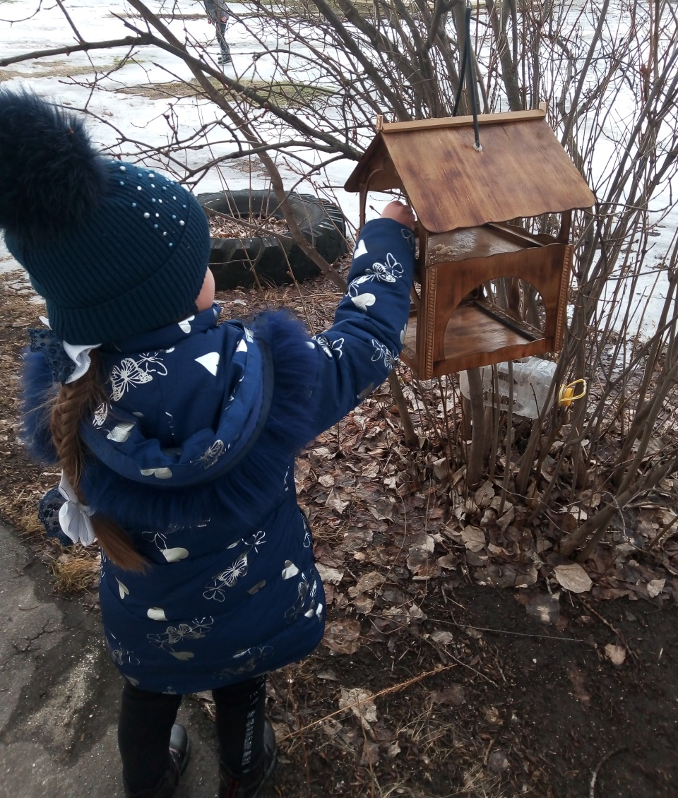
Добро пожаловать, приятного аппетита!
Приглашаю на фуршет и меню готово! Просо чистить я не буду, а пшеницу размельчу, Семечек без шелухи насыплю, синичек салом угощу! Дети, птичек берегите и почаще их кормите!

